Slide 1

স্বাগতম
সবাইকে মাল্টিমিডিয়া ক্লাসে।

Slide 2


শিক্ষক পরিচিতি
মোঃ মেহের আলী
সহকারী শিক্ষক
নাদির হোসেন উচ্চ বালিকা বিদ্যালয়
কশবামাজাইল, পাংশা, রাজবাড়ী।
Mobile: 01720-592576
E-mail: meherali76@gmail.com

Slide 3

পাঠ পরিচিতি
বিষয়ঃ তথ্য ও যোগাযোগ প্রযুক্তি
শ্রেণিঃ ষষ্ঠ
অধ্যায়ঃ চতুর্থ
পাঠঃ 3-28
(ওয়ার্ড প্রসেসর ব্যবহার করে নতুন ফাইল খোলা ও লেখা)
সময়ঃ ৪৫ মিনিট

Slide 4

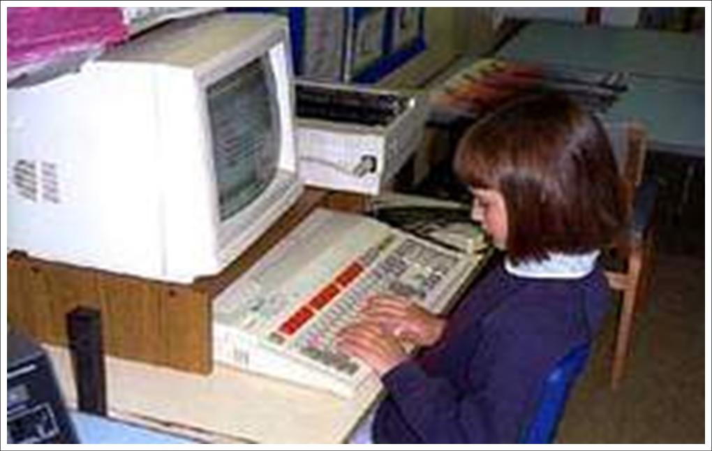

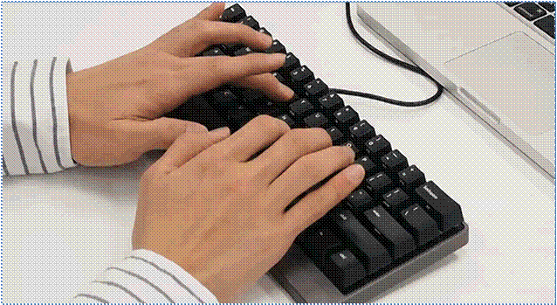
এসো কিছু ছবি দেখি …….

Slide 5
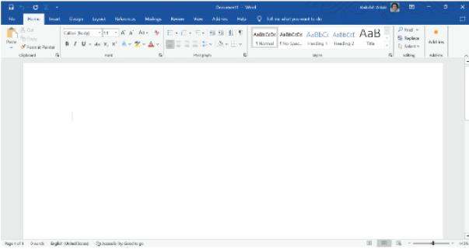
আজকের পাঠঃ………
ওয়ার্ড প্রসেসিং

Slide 6
শিখনফল
এই অধ্যায় শেষে ………
১। ওয়ার্ড প্রসেসিং বিষয়টি বর্ণনা করতে পারবে।
২। ওয়ার্ড প্রসেসর ওপেন করতে পারবে।
৩। ওয়ার্ড প্রসেসরে ডকুমেন্ট তৈরি করে লেখালেখি করতে পারবে।

Slide 7

ওয়ার্ড প্রসেসর
কম্পিউটার দিয়ে লেখালেখির জন্য যে অ্যাপলিকেশন সফটোয়্যার তৈরি হয়েছে তার নাম হচ্ছে ওয়ার্ড প্রসেসর । এটা শব্দগুলোকে সাজাতে গোছাতে ব্যবহার করা হয়য়।

Slide 8
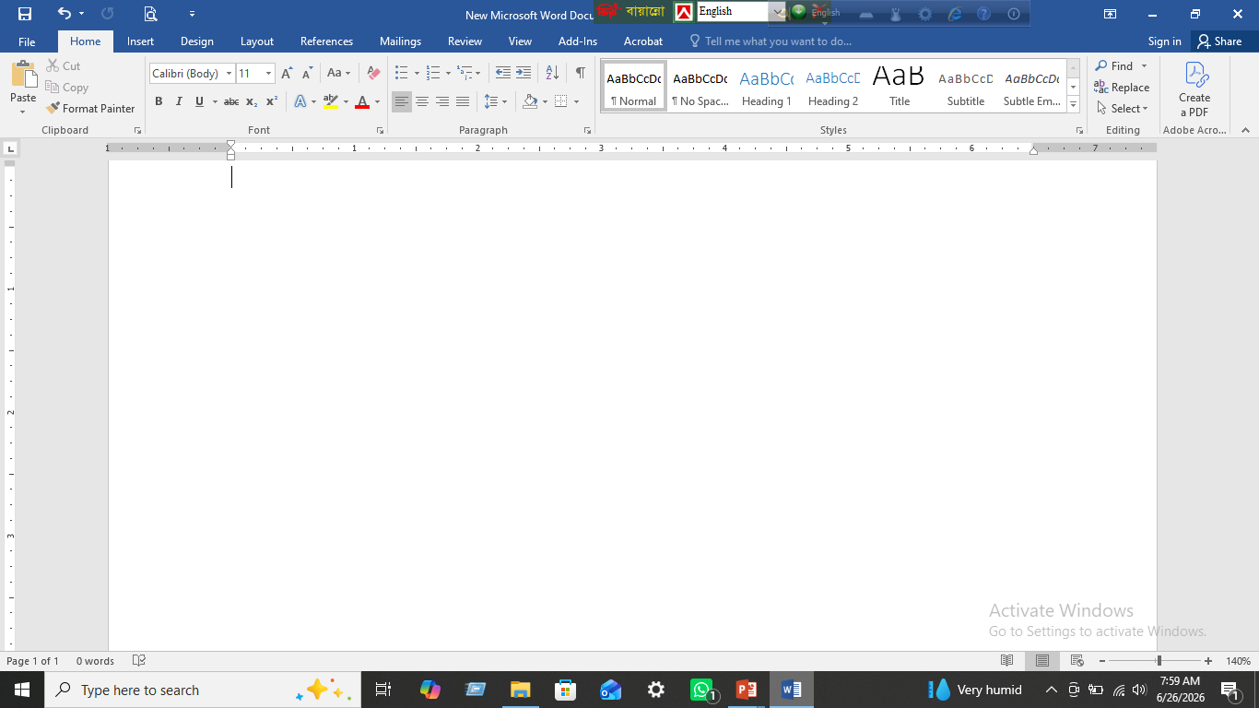
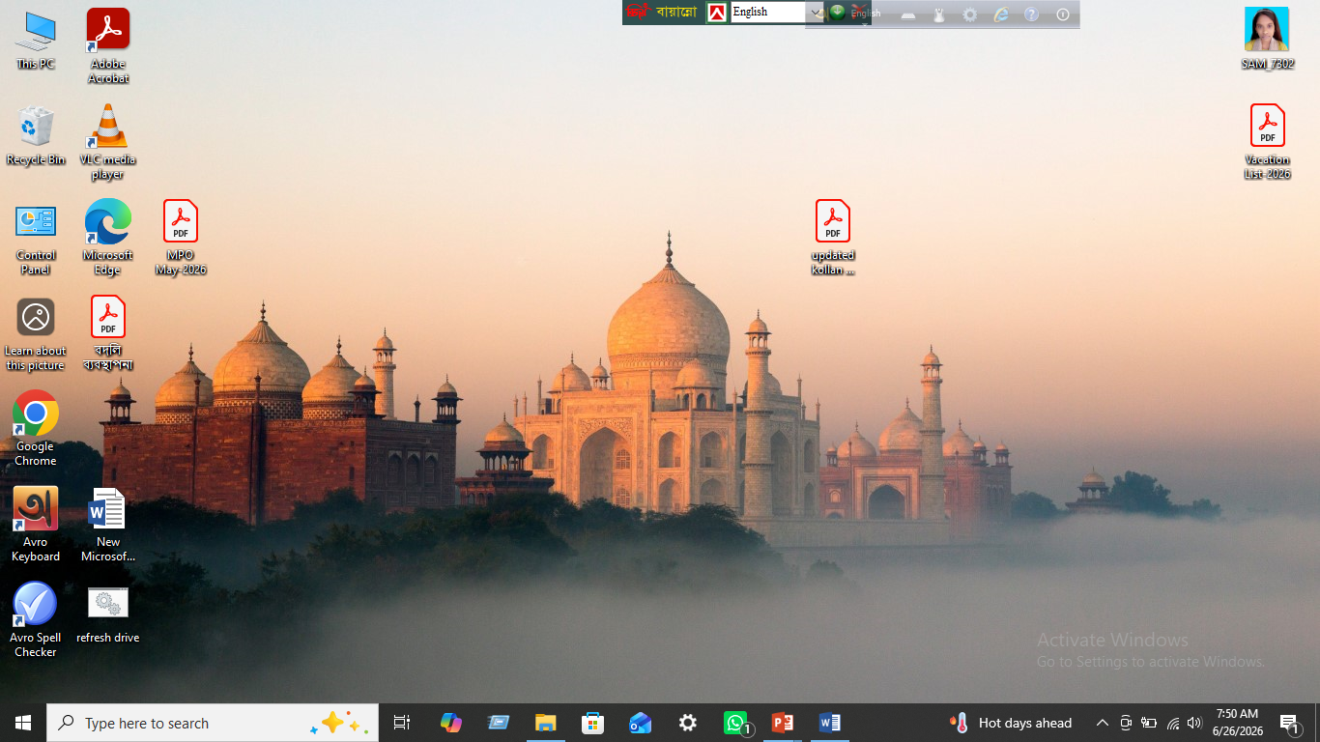
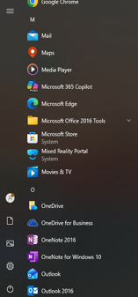
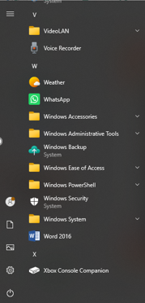

Start Button এর start এ ক্লিক করতে হবে এবং একটি মেনু আসবে,মেনু থেকে All Programs/All Apps ক্লিক করে Microsoft Office আসবে সেখান থেকে Word ক্লিক করলেই প্রোগ্রামটি চালু হয়ে যাবে।

Slide 9
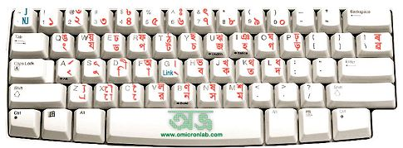
বাংলা কী-বোর্ড পরিচিতি
ESC Key
tab Key
Numeric Key
Back Space Key
Caps Lock Key
Enter Key
Shift Key
Shift Key
Spacebar Key
Delete Key

Slide 10


ডকুমেন্ট সম্পাদনা
Cut = অনেক সময় ডকুমেন্টের কোন অক্ষর , শব্দ , বাক্য বা কোন অংশকে এক জায়গা থেকে অন্য জায়গায় সরাতে Cut ব্যবহার করা হয় ।
Copy = অনেক সময় ডকুমেন্টের কোন অক্ষর , শব্দ , বাক্য বা কোন অংশের অনুলিপি বা কপি এক জায়গা থেকে অন্য জায়গায় নিতে Copy ব্যবহার করা হয় ।
Paste = কাট ও কপি করার পরের কাজ হল নির্বাচিত অক্ষর , শব্দ , বাক্য বা অংশকে নির্ধারিত স্থানে পেস্ট করা ।

Slide 11
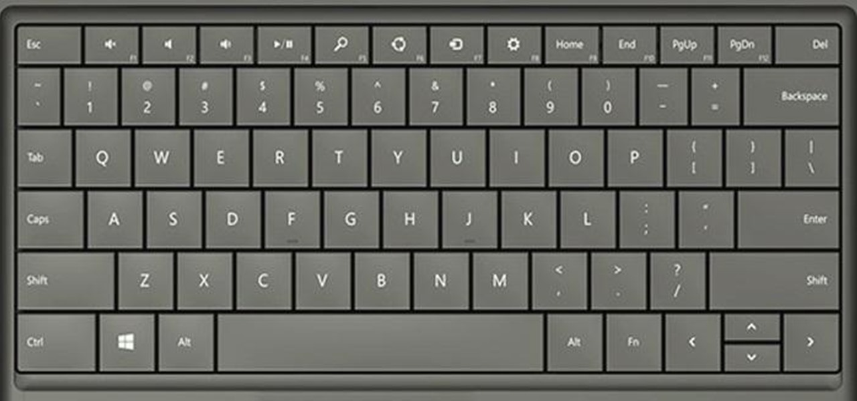
কী-বোর্ড এর কিছু কাজ সম্পর্কে জানা
(ক) Shift Key চেপে ধরে বড় ও ছেড়ে দিলে ছোট হাতের লেখা হবে।
(খ) লেখার মাঝে Space bar দিলে ফাঁকা হবে।
(গ) Enter চাপ দিলে নতুন প্যারাগ্রাফ লেখা শুরু হবে।
(ঘ) যখন লেখা হয় তখন কার্সর যেথানে অবস্থান করে না কেন মাউস ক্লিক করলে সেখান থেকে লেখা শুরু হবে।
(ঙ) Delete বাটন চাপ দিলে কার্সর এর পরের অংশ মোছা যাবে আর Backspace চাপ দিলে আগের অংশ মোছা যাবে।

Slide 12
ওয়ার্ড প্রসেসর শর্টকার্ট কী- পরিচিতি
Ctrl + A = সিলেক্ট অল
Ctrl + B = টেক্সট বোল্ড
Ctrl + C = কোন কিছু কপি করা
Ctrl + N = নতুন ডকুমেন্ট খোলা
Ctrl + O = তৈরি করা ফাইল খোলা
Ctrl + P = ডকুমেন্ট প্রিন্ট
Ctrl + R = টেক্সটকে রাইট এলাইমেন্ট করা
Ctrl + S = ফাইল সেভ
Ctrl + U = টেক্সট আন্ডারলাইন
Ctrl + V = টেক্সট পেস্ট করা
Ctrl + X = ডকুমেন্ট থেকে কিছু কাট করা
Ctrl + Z = আনডু বা পূর্বের অবস্থায় ফিরে আসা

Slide 13
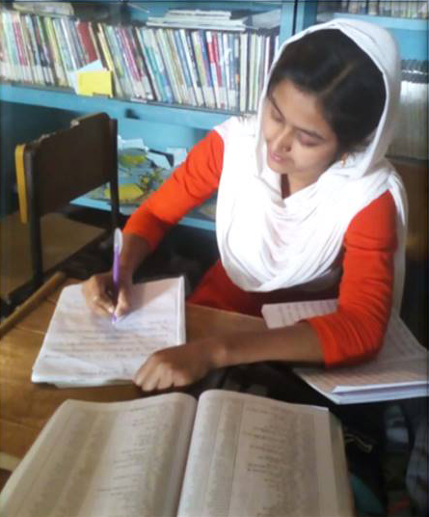
একক কাজ
১। ওয়ার্ড প্রসেসর ওপেন করার পদ্ধতি লেখ?

Slide 14

জোড়ায় কাজ
১। কী-বোর্ডের ৫টি কীর নাম লিখ।
২। Backspace ও Delete কী এর কাজ বর্ণনা কর।

Slide 15
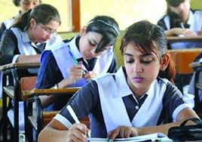

চলো নিজেকে যাচাই করি….
১। ওয়ার্ড প্রসেসর কি?
(ক) হার্ডওয়্যার (খ) সফটওয়্যার (গ) ম্যালওয়ার
২। ডকুমেন্টের কোন অক্ষর , শব্দ , বাক্য বা কোন অংশকে এক জায়গা থেকে অন্য জায়গায় সরাতে কোনটি ব্যবহৃত হয়।
(ক) Copy (খ) Cut (গ) Paste
৩। ডকুমেন্ট প্রিন্ট করার কমান্ড কোনটি?
(ক) Ctrl + S (খ) Ctrl + B (গ) Ctrl + P
৪। Cut ও Copy এর মধ্যে পার্থক্য লিখ।

Slide 16

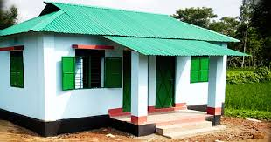
১। Cut, Copy ও Paste এর কাজ লিখে নিয়ে আসবে।
২। কী-বোর্ডের ৫টি কীর শর্টকার্ট লিখ।

Slide 17



আজ এখানেই শেষ।

